Slide 1
Classifiez automatiquement des biens de consommation
OpenClassrooms – Parcours Data Scientist – Projet 6
Younes EL RHAZALI

Slide 2
Sommaire
Présentation du jeu de données
Présentation générale
Données Textuelles
Données Visuelles
Features Extraction des données visuelles et Clustering
Features extraction avec SIFT
CNN – Pré-traitement des données
Features Extraction – VGG16
Features Extraction – MobileNet
Conclusions
Aller plus loin … Fine Tuning
Appendix
Features Extraction des données textuelles et Clustering
Bag-of-Words
Word2Vec
BERT
Universal Sentence Encoder

Slide 3
Présentation du jeu de données

Slide 4
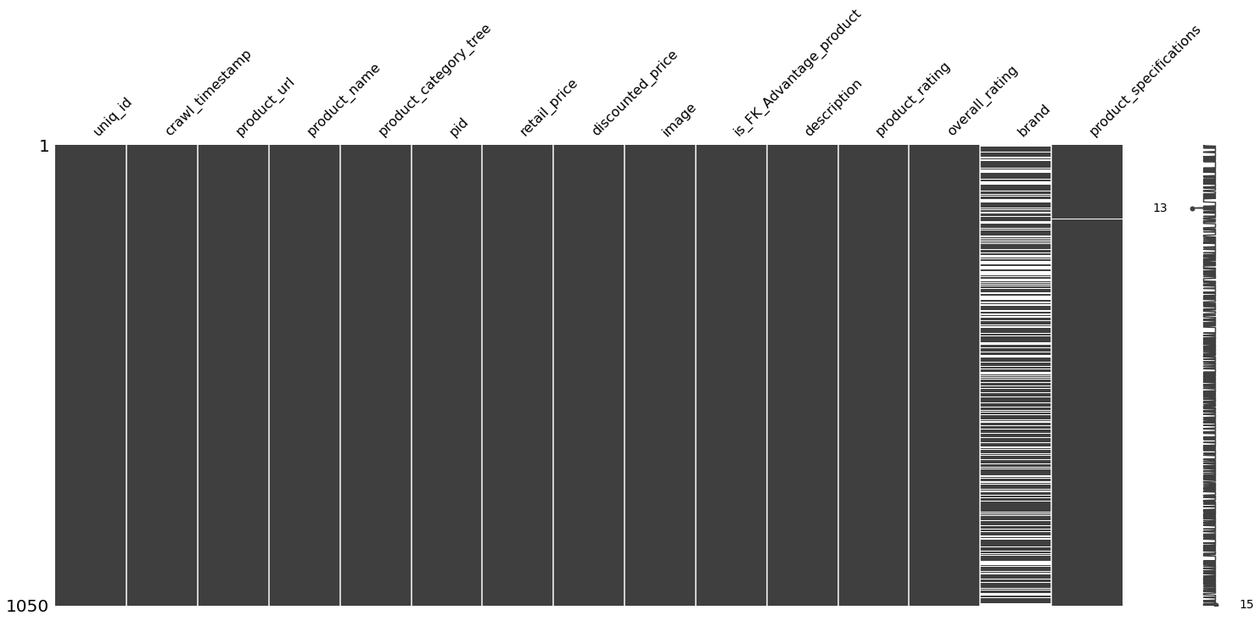
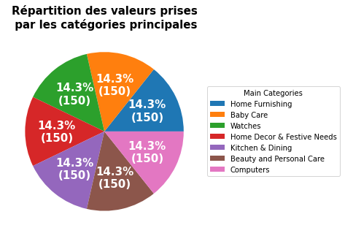
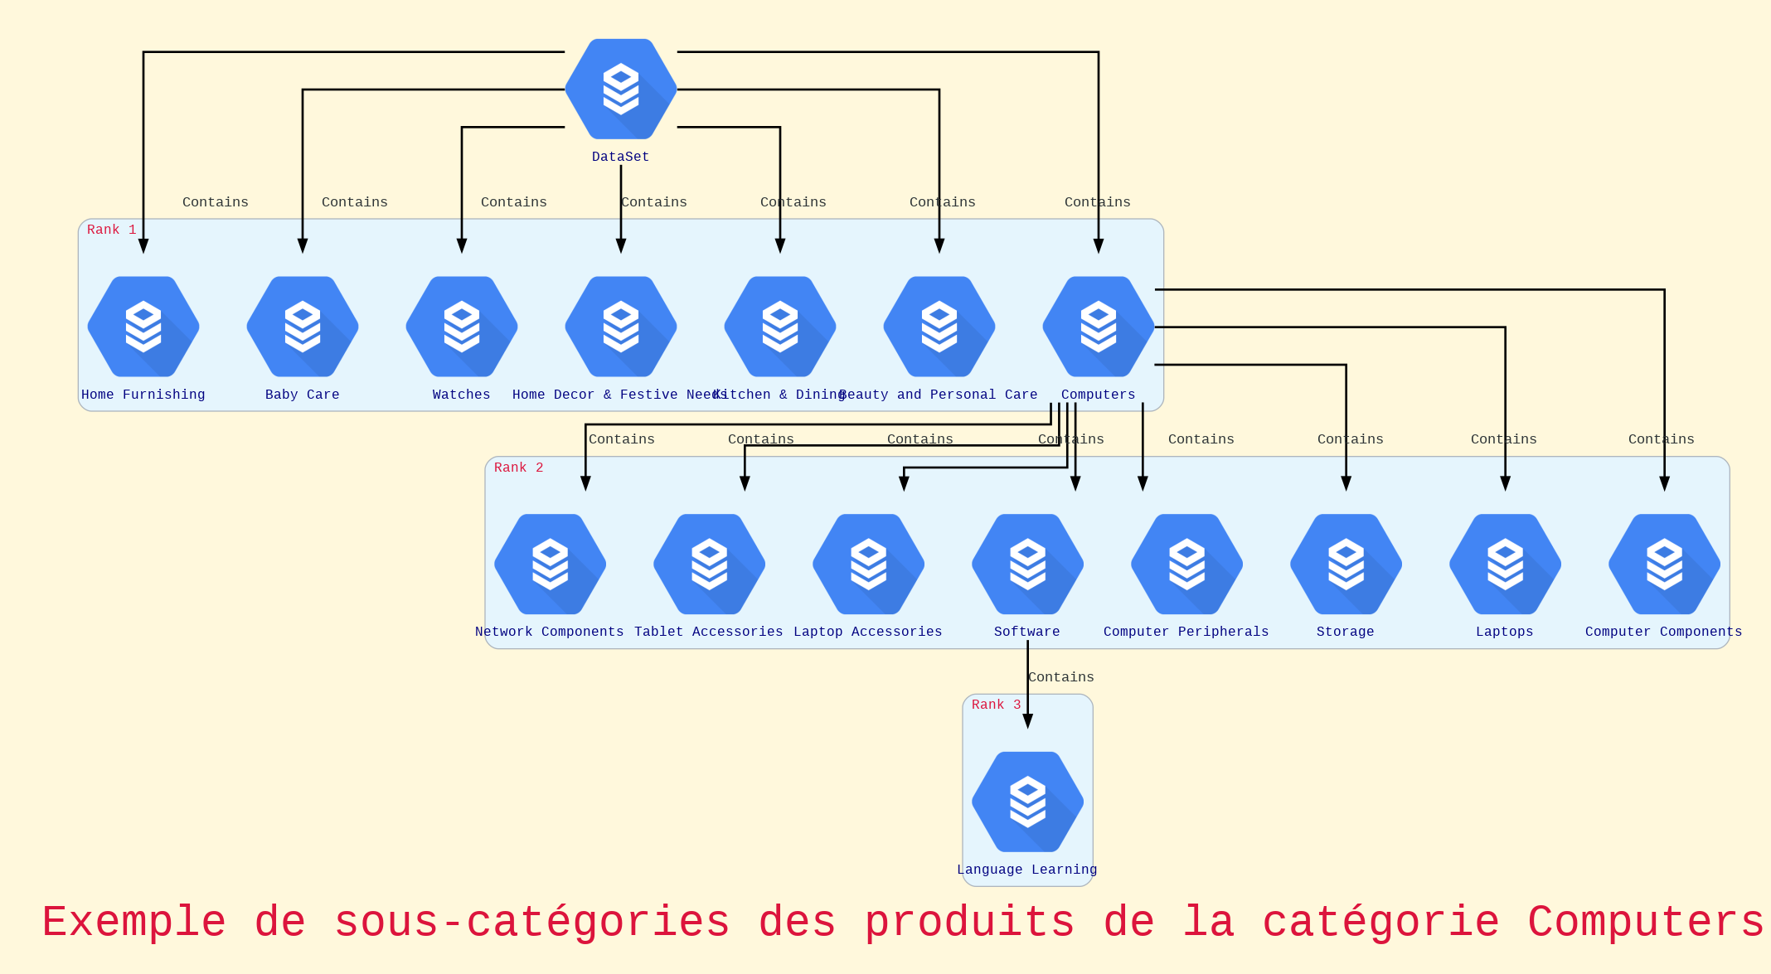
1- Présentation générale

Slide 5
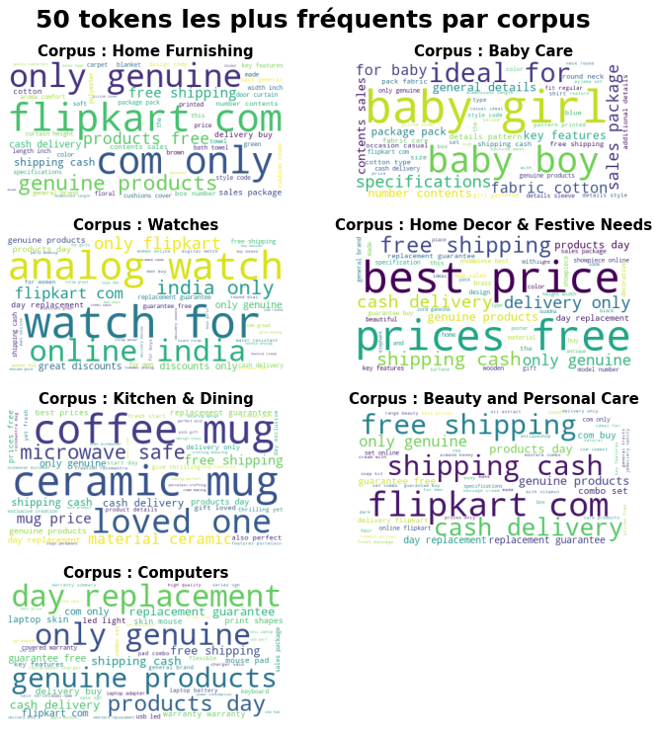
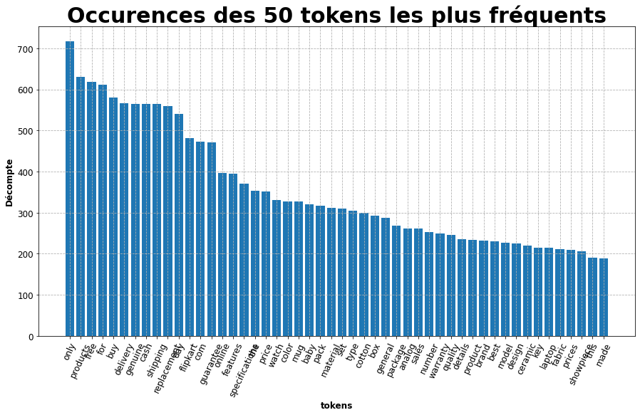
2- Données Textuelles

Slide 6
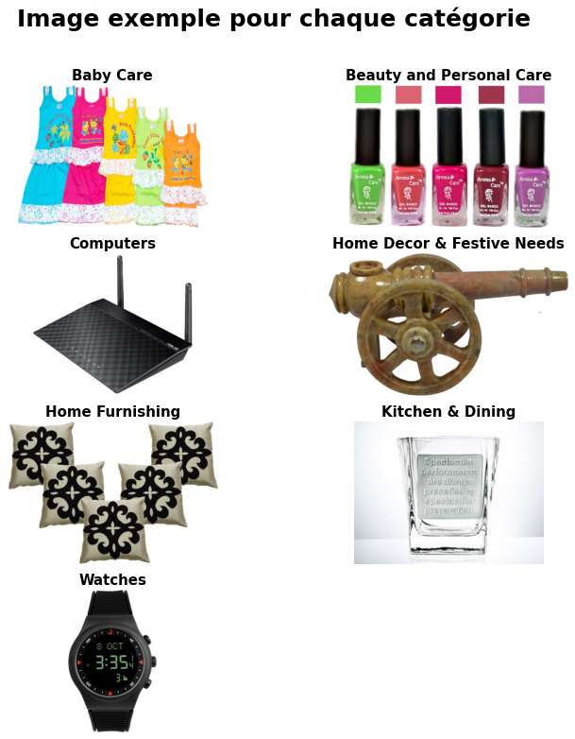
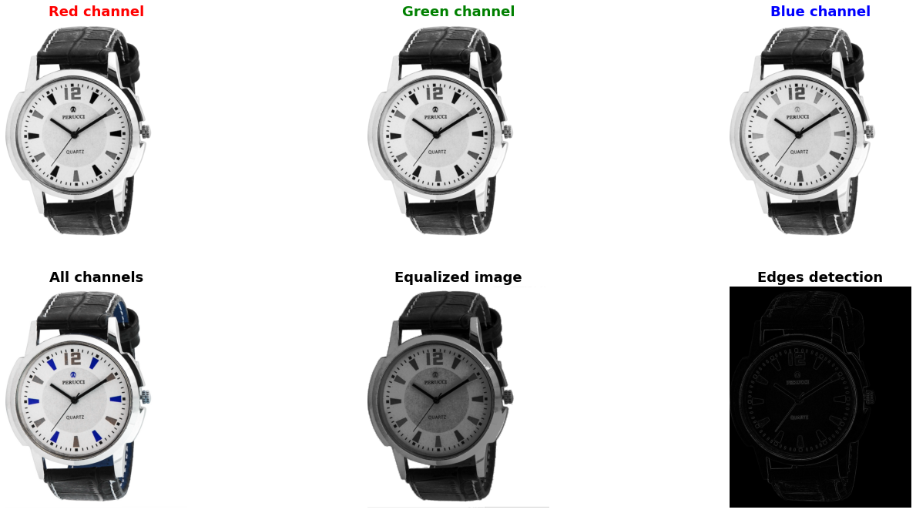
3- Données Visuelles

Slide 7
Features extraction des données textuelles

Slide 8
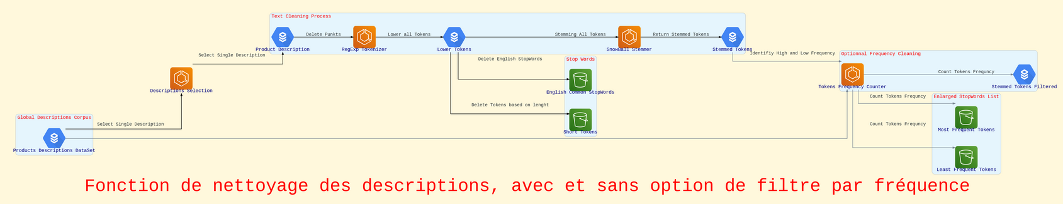
1- Bag of Words CountVectorizer Prétraitement des Données

Slide 9
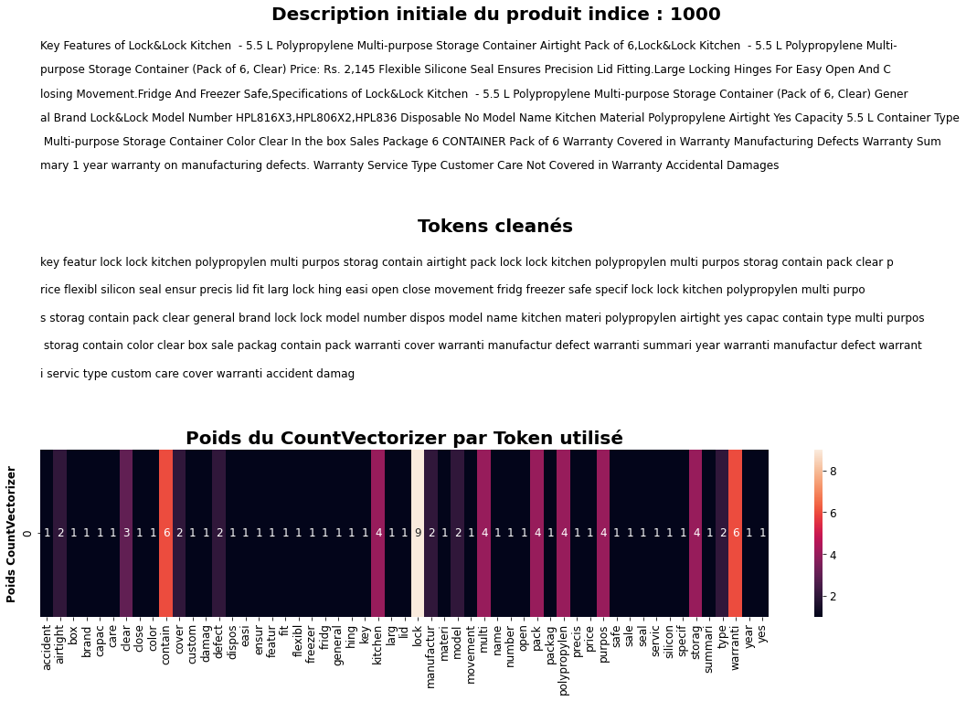
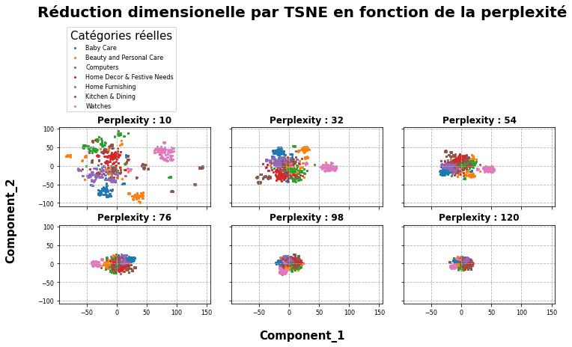
1- Bag of Words - CountVectorizer - Prétraitement des Données

Slide 10
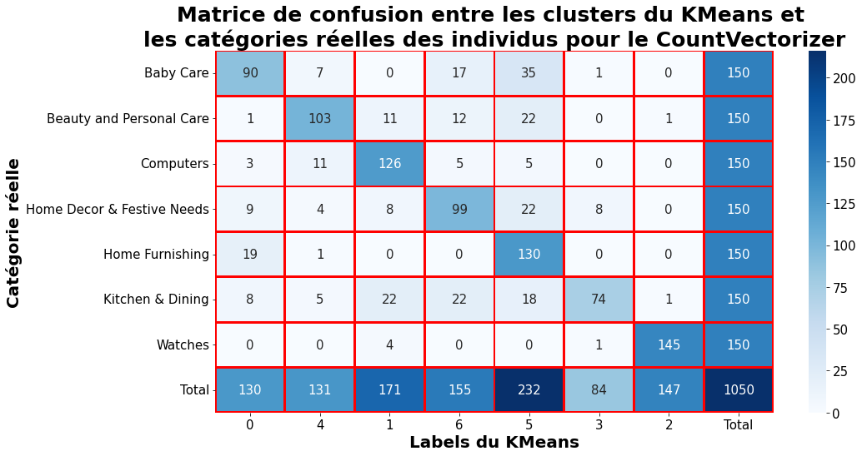
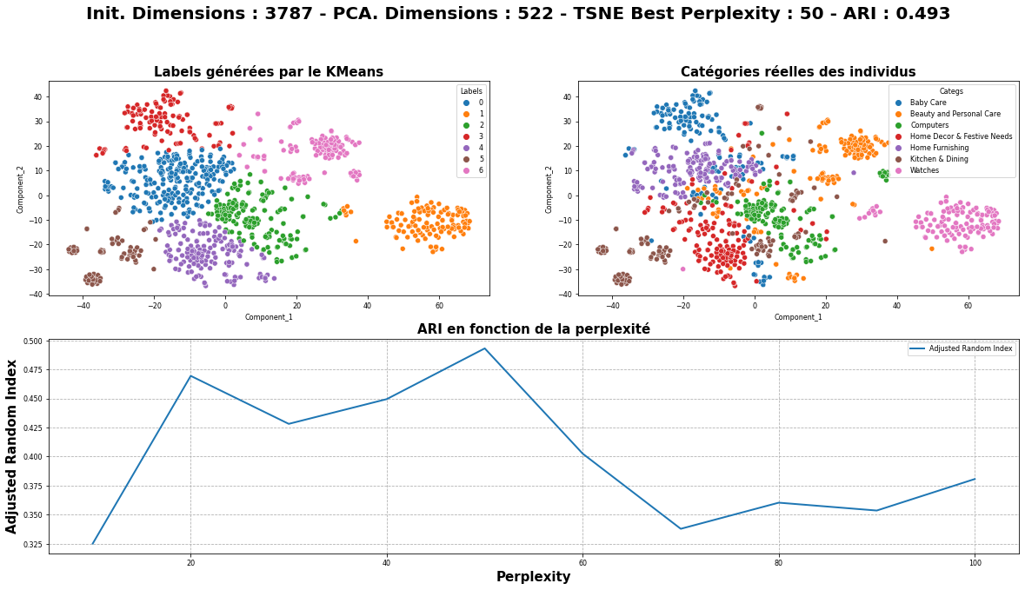
1- Bag of Words CountVectorizer Résultats du clustering

Slide 11
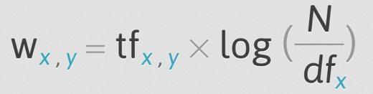
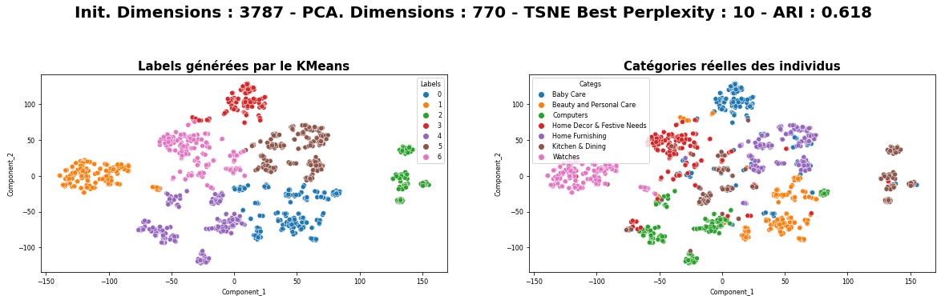
1- Term Frequency – Inverse Document Frequency

Slide 12
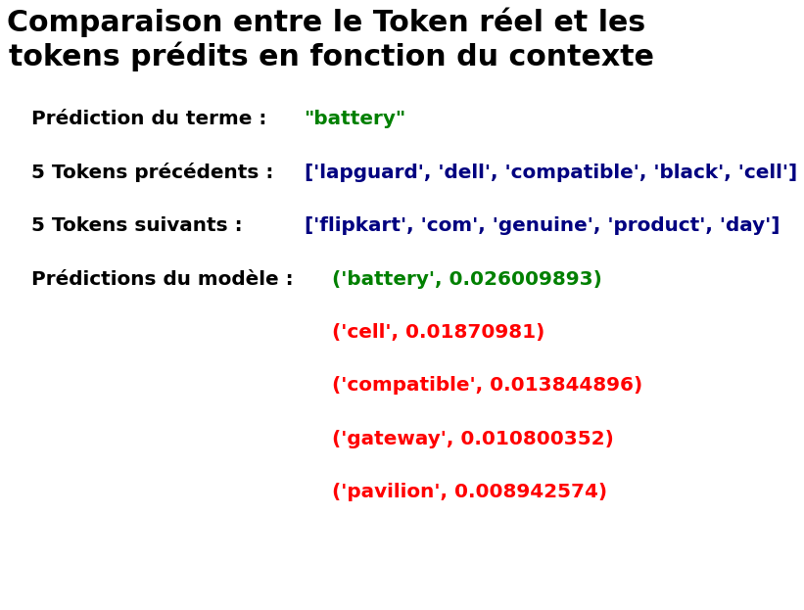
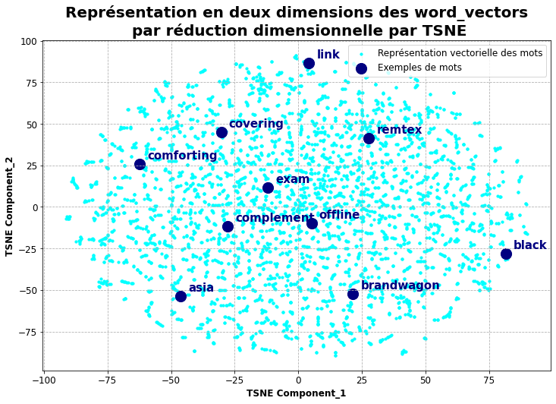
2- Word2Vec – Pré-traitement des données

Slide 13
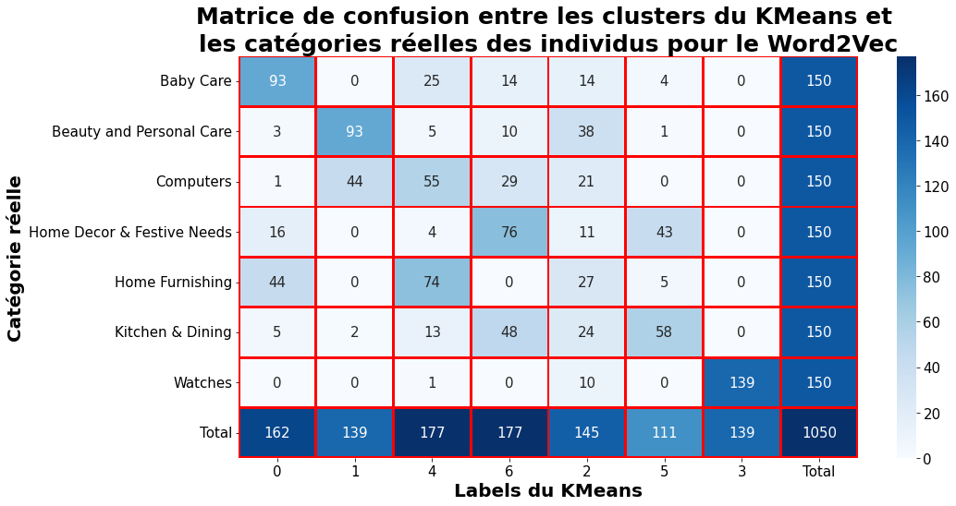
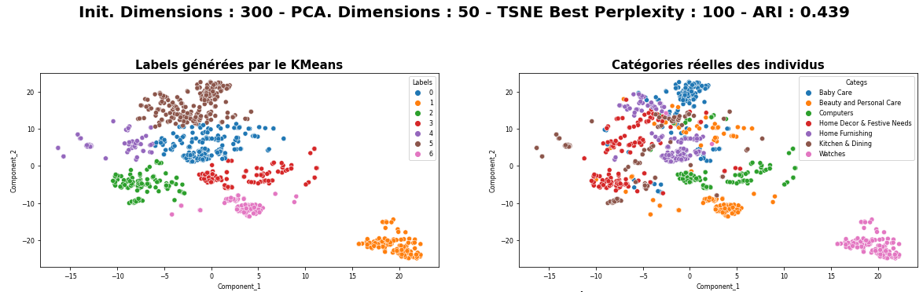
2- Word Embedding : Word2Vec – Résultats du Clustering

Slide 14
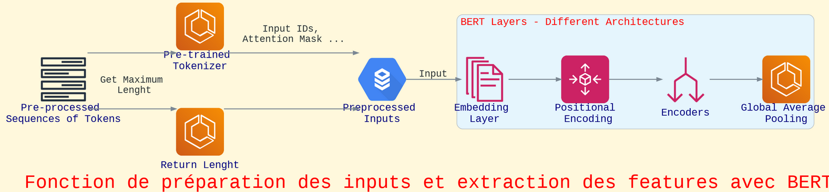
3- Bert Hugging-Face – Pré-traitement des données

Slide 15
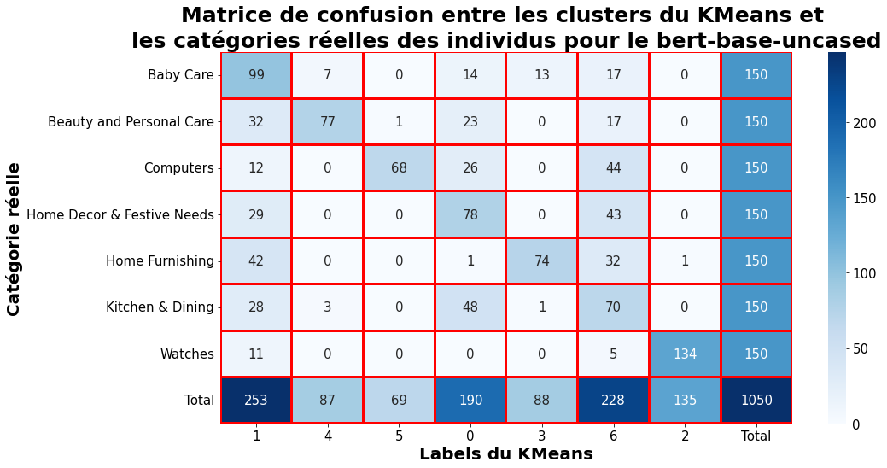
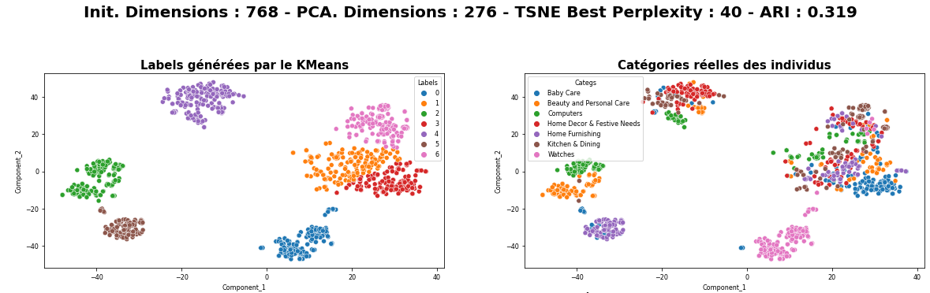
3- Bert Hugging-Face – base uncased – Résultats du Clustering

Slide 16
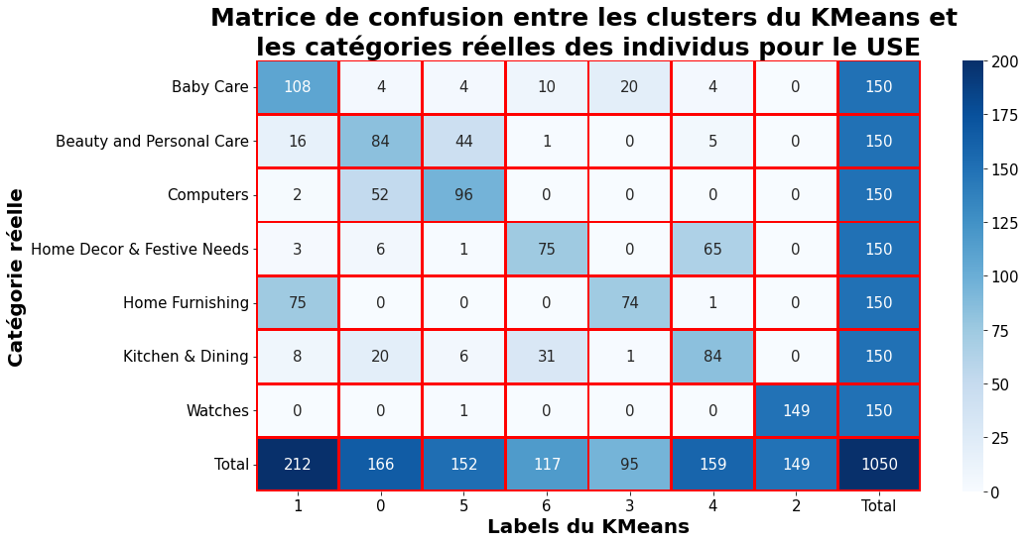
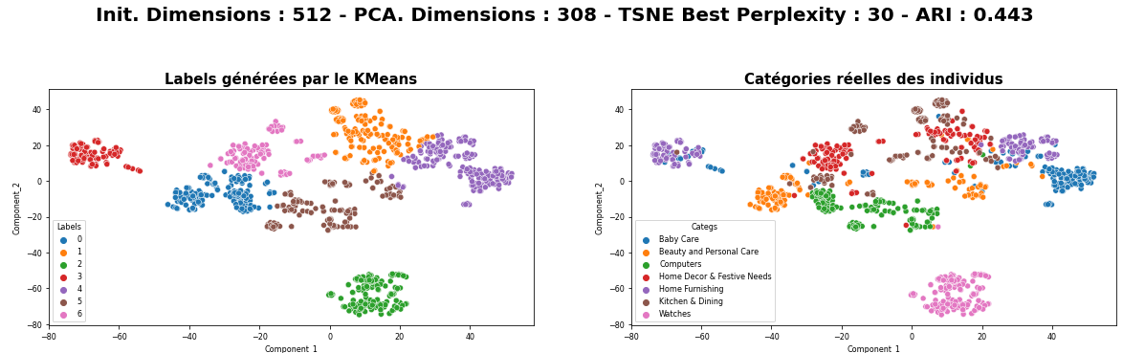
4- Universal Sentence Encoder – Résultats du clustering

Slide 17
Features Extraction des données visuelles

Slide 18
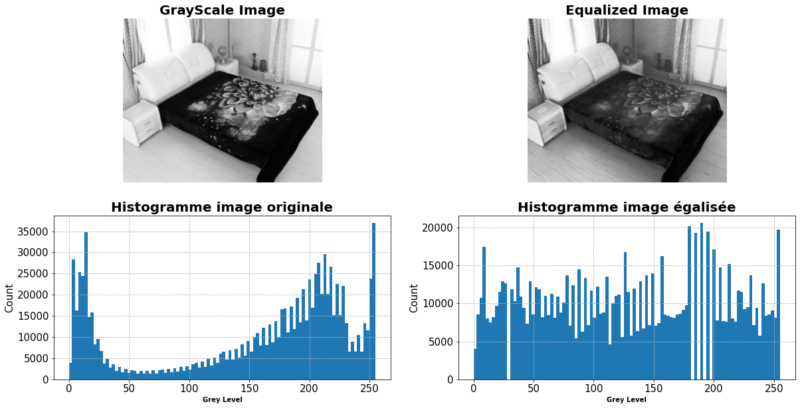
1- SIFT Features Extraction

Slide 19
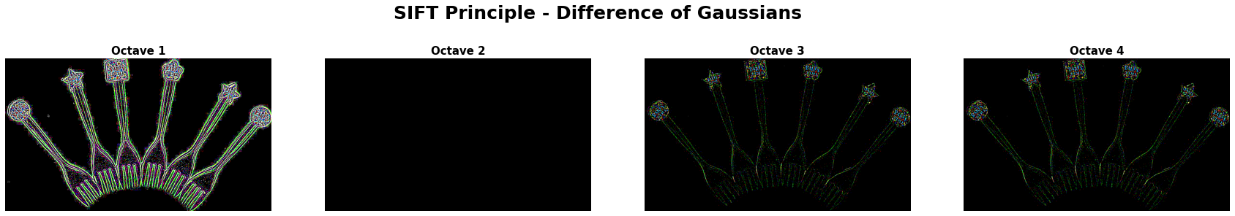
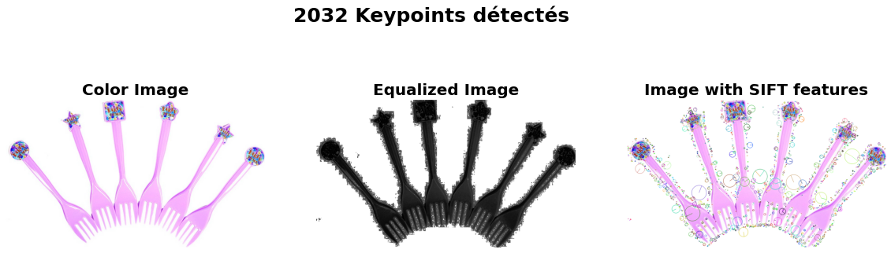
1- SIFT Features Extraction

Slide 20
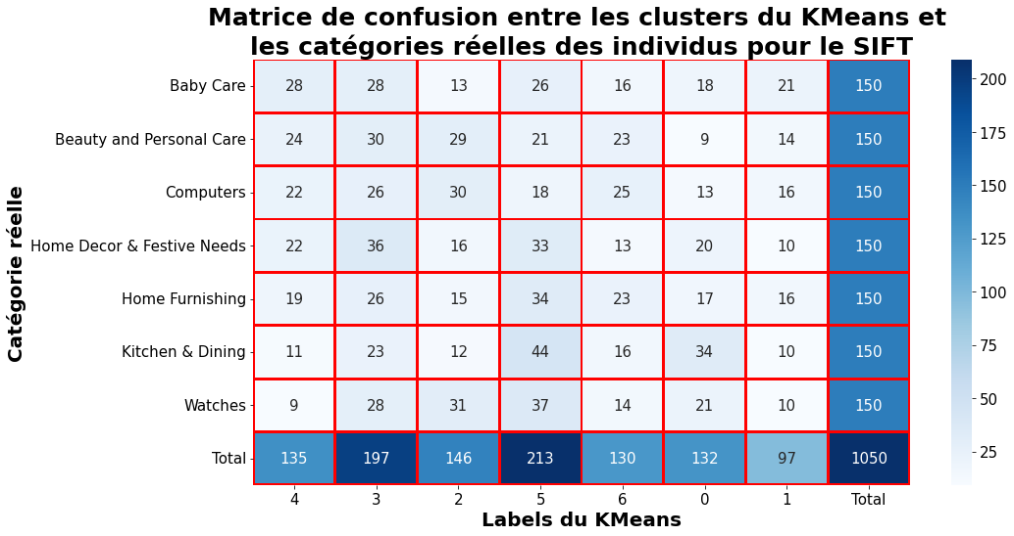
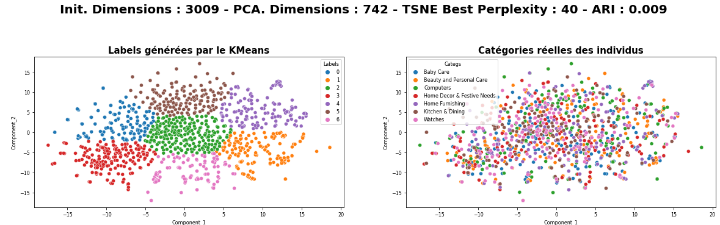
1- SIFT Features Extraction – Résultats du Clustering

Slide 21
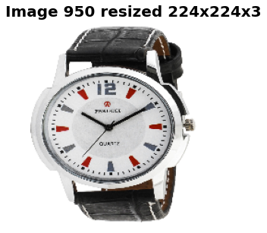
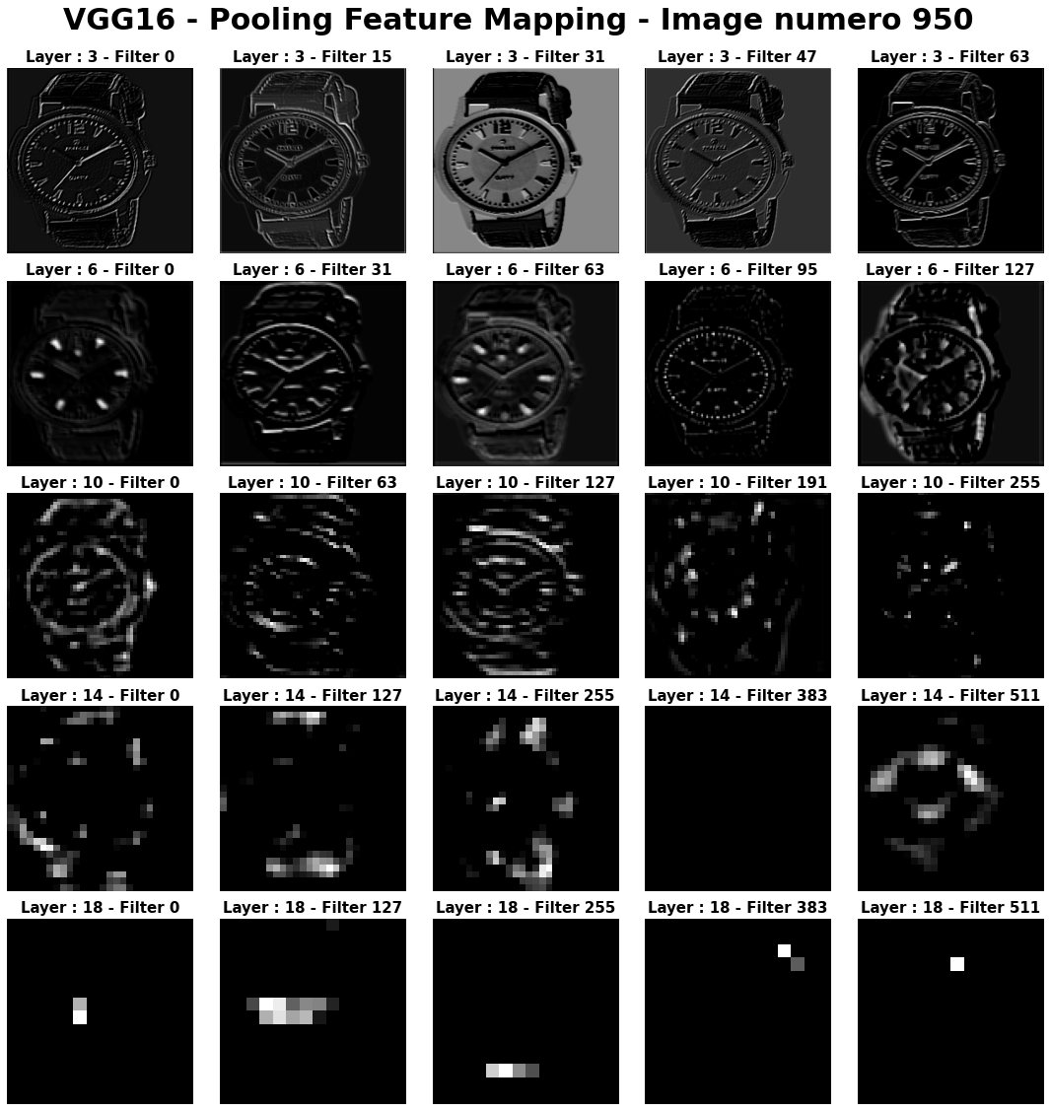
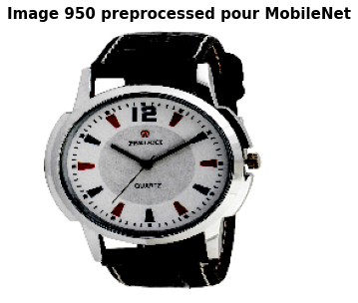
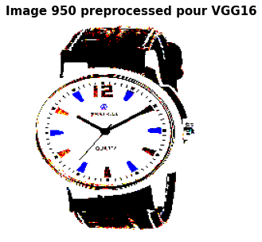
2- CNN – Prétraitement des données

Slide 22
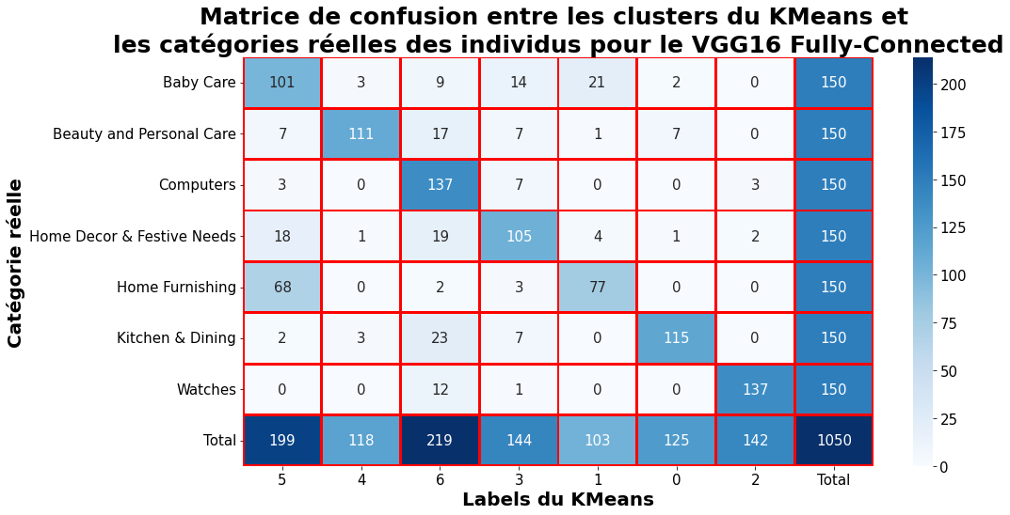
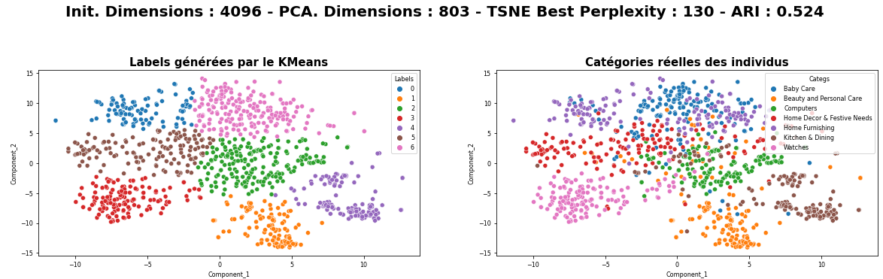
3- Features Extraction – Fully-Connected VGG16 – Résultats du clustering

Slide 23
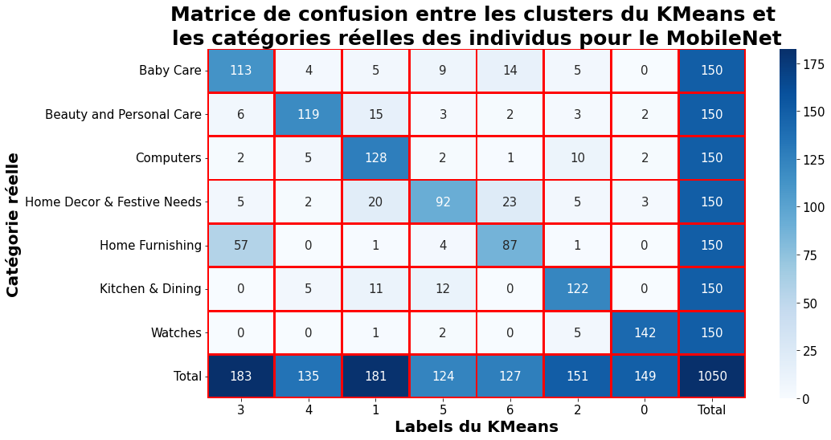
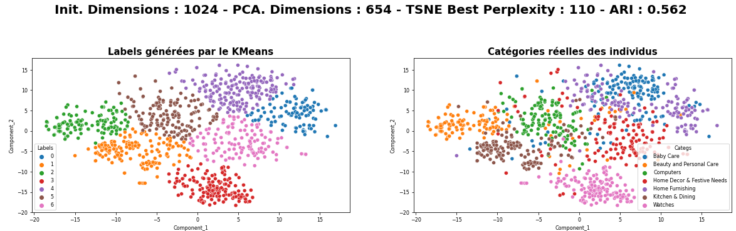
4- Features Extraction avec MobileNet

Slide 24
Conclusions

Slide 25
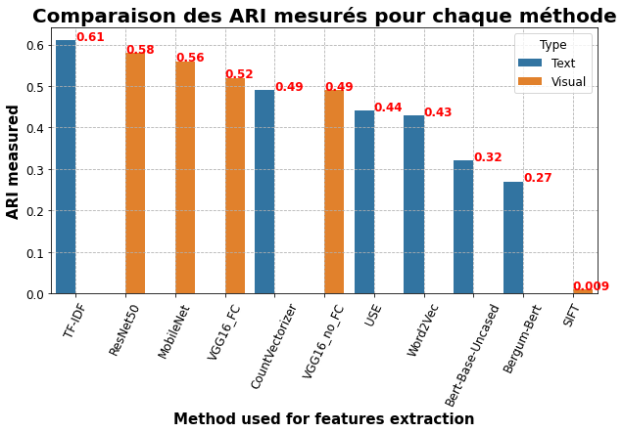
Comparaison des différentes approches

Slide 26
Aller plus loin … Fine Tuning

Slide 27
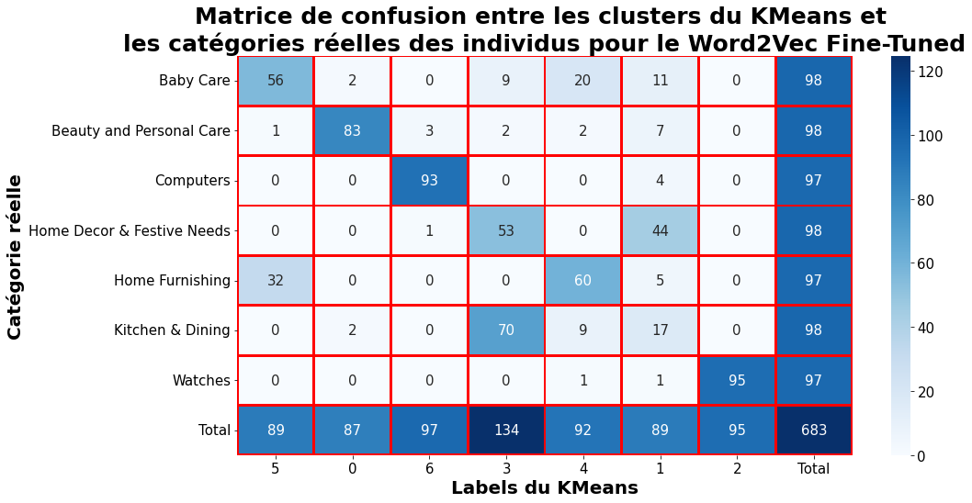
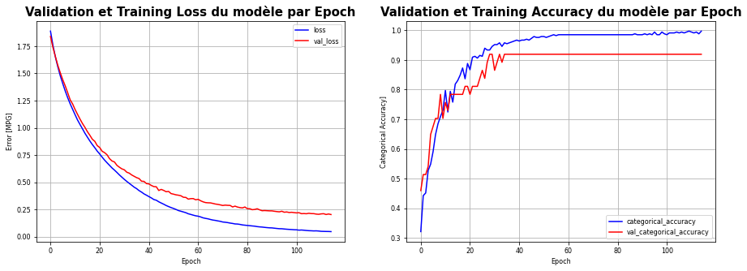
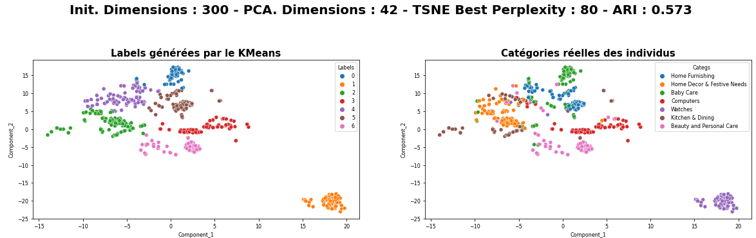
1- Word2Vec – Fine Tuning

Slide 28
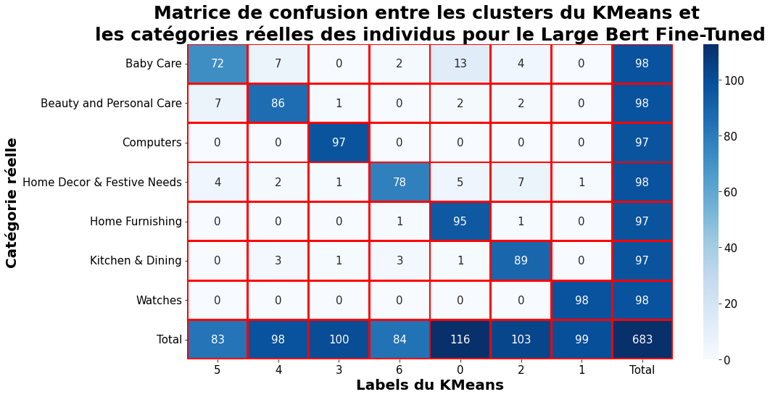
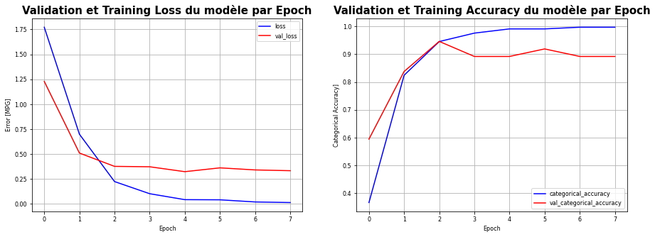
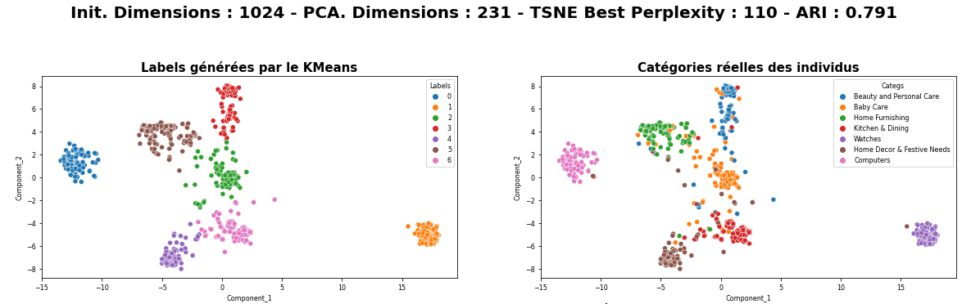
2- Large Bert Uncased – Fine Tuning

Slide 29
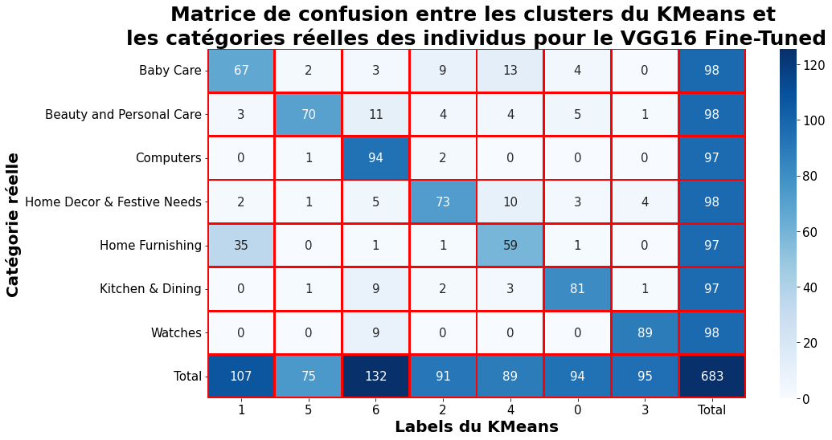
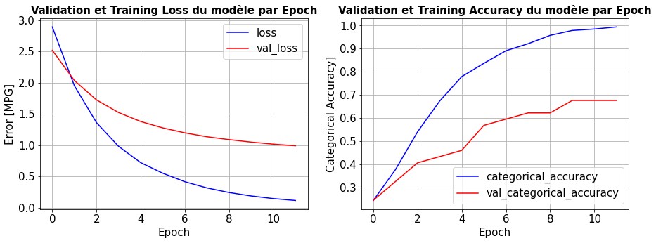
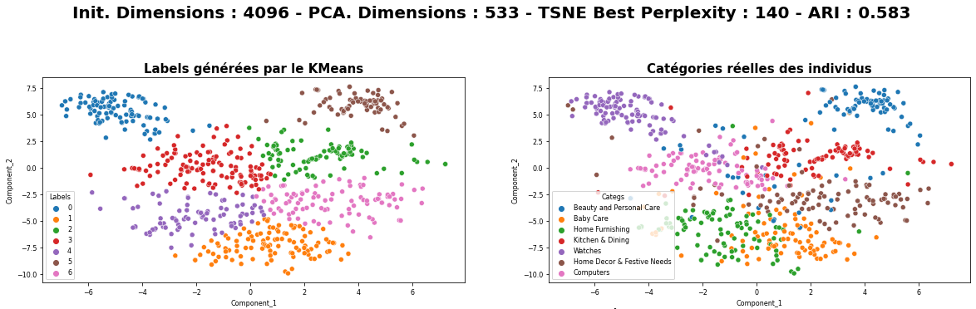
3- VGG16 – Fine Tuning

Slide 30
Appendix

Slide 31
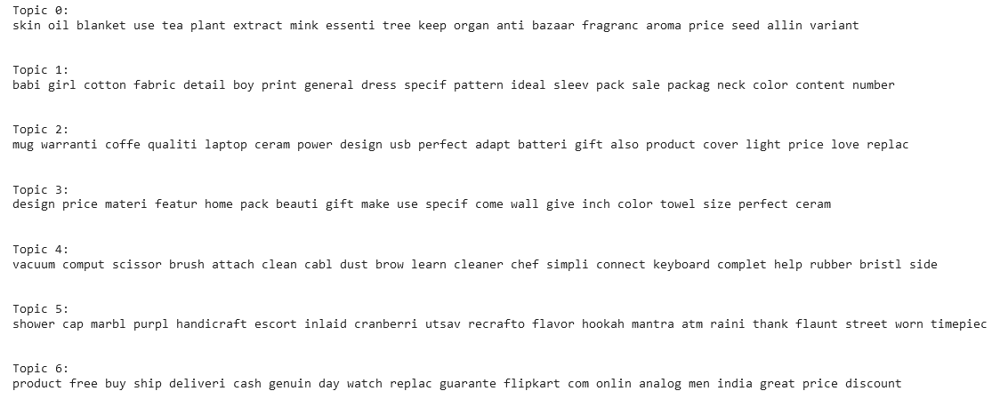
Appendix - Topics extraction avec LDA

Slide 32
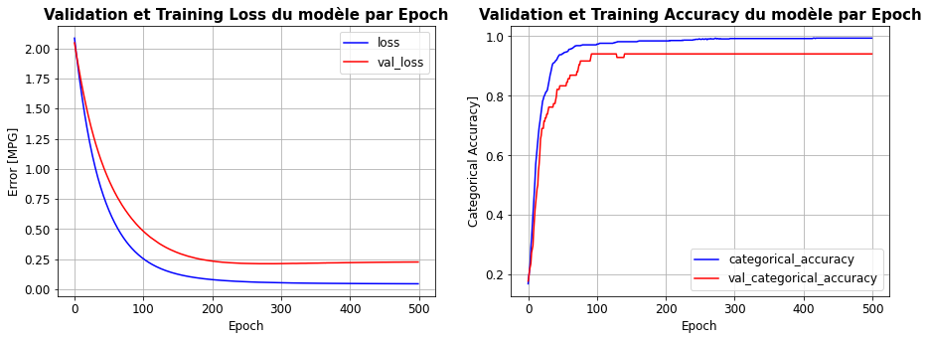
Appendix – CountVectorizer Classifier

Slide 33
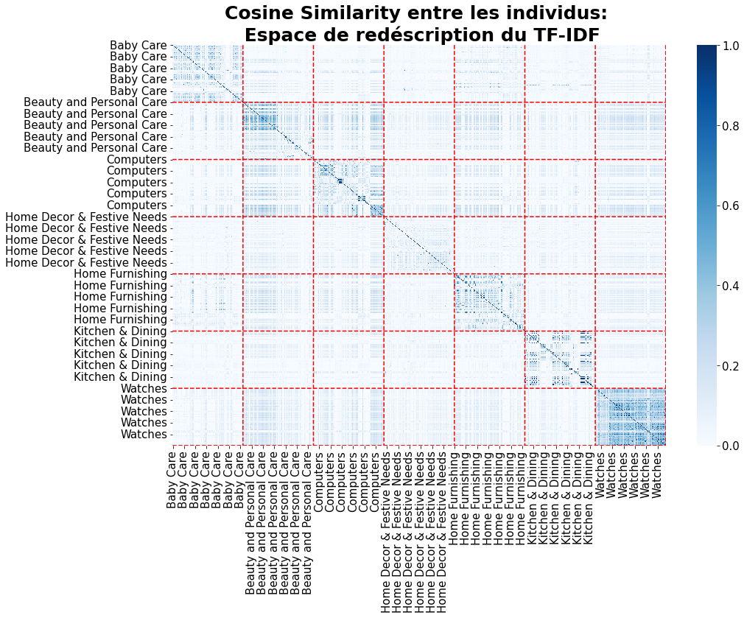
Appendix – TF-IDF Cosine Similarity

